Slide 1
Projekt Společné vzdělávání a podpora škol krok za krokem. Implementace Akčního plánu inkluzivního vzdělávání - metodická podpora (APIV-A) je spolufinancován Evropskou unií

Slide 2
Projekt APIV A
KA 05 – Vytvoření referenčního rámce pro český znakový jazyk
(FF UK, 19. 11. 2021)
Marie Boccou Kestřánková
„Společné vzdělávání a podpora škol krok za krokem“
Implementace Akčního plánu inkluzivního vzdělávání – metodická podpora
www.apiva.cz

Slide 3
STRUKTURA PREZENTACE
Vybrané informace o projektu
Pracovní týmy
Tvorba deskriptorů
Ukázka vytvářených deskriptorů
Anabáze tvorby
Diskuze

Slide 4
Cíl a zaměření projektu APIV A
Cílem projektu je:
Podpořit zavádění a realizaci společného vzdělávání
Zajistit efektivní implementaci určených úkolů Akčního plánu inkluzivního vzdělávání
Projekt je zaměřen na tři oblasti:
Monitorování postupu při zavádění a realizaci společného (inkluzivního) vzdělávání a navrhování a ověřování možností řešení
Podpora pedagogických pracovníků při realizaci společného vzdělávání
Specifická podpora společného vzdělávání dětí a žáků
cizinců s češtinou jako druhým jazykem
používajících český znakový jazyk
Notes:
- společného: Koho s kým/čím?

Slide 5
Přehled klíčových aktivit projektu
KA 01 Řízení projektu
KA 02 Sledování, plánování, hodnocení společného vzdělávání
KA 03 Příprava programů DVPP
KA 04 Výuka češtiny jako druhého jazyka pro žáky-cizince
KA 05 Vytvoření referenčního rámce pro český znakový jazyk
KA 06 Evaluace
KA 07 Spolupráce

Slide 6
KA 03 Příprava programů DVPP
Cíl: podpořit pedagogické pracovníky při uskutečňování společného (inkluzivního) vzdělávání
V procesu realizace:
2 na sebe navazující výcviky českého znakového jazyka pro asistenta pedagoga
v průměru 125 hodin/výcvik
max. 15 účastníků/výcvik
teorie, praktická cvičení i praxe
výstupem jsou pracovní a metodické listy

Slide 7
KA 05 Vytvoření referenčního rámce pro český znakový jazyk
Vytvořit referenční rámec pro český znakový jazyk
Vývoj:
- Vyhlášení veřejné zakázky -> v praxi problematické (náročné např. v administraci zakázky) -> nepodání žádné nabídky
- Komunikace s odborníky a zjišťování možných variant řešení -> Příprava podstatné změny (restrukturalizace KA)
Redukovaná doba realizace úkolu: 1. 10. 2019–30. 4. 2022
Výstupy:
Referenční rámec pro znakové jazyky (v ČJ i ČZJ)
Popisy ČZJ pro úrovně A1–B2 (v ČJ i ČZJ)
Notes:
záměr: veřejnou zakázku -> problematické (náročnost na administraci zakázky, časová náročnost na lidské zdroje, náročnost organizační, právnická atd.).
jiná varianta řešení -> v potaz možnosti a hranice projektu a možnosti a hranice odborníků a expertů na ČZJ (např. čas, odbornosti, kapacita lidí, obsah a rozsah práce, finance atd.)

Slide 8
DÍLČÍ TÝMY
mezioborové nároky -> nutnost několika odborných týmů a jejich těsné spolupráce
týmy: lingvistický
odborníci na SERRJ (tzv. „CEFR tým“)
zpětnovazební
tlumočnický
překladatelský
webový
editorsko-korektorský
odborný oponent – Mgr. Petr Vysuček
odborní konzultanti – prof. PhDr. Alena Macurová CSc., PhDr. Klára Richterová, Mgr. R. Nováková, PhDr. R. Petráňová, Ph.D., Mgr. K. Pešková

Slide 9
KOMPENDIUM (Referenční rámec pro znakové jazyky)
fáze vznikajícího Kompendia
(nyní RRZJ = Referenční rámec pro znakové jazyky)
připomínkování, hledání řešení
-> ustálení konečné struktury (koncepční řešení, styl práce)
vznik Kompendia (RRZJ I-III)
Popisy A1–B2
(struktura, obsah Popisů)
Notes:
Kompendium – teorie ZJ (cílová skupina uživatelů, zdroje, vysvětlení koncepce, řečové činnosti…), zvlášť Sociokulturní znalost, témata, gosář

Slide 10
MODELOVÁNÍ DESKRIPTORŮ
základní zdrojové dokumenty
u každé úrovně mezioborová spolupráce
-> úzká spolupráce zejména týmu lingvistického, CEFR a zpětnovazebního
3) moderace
4) vypořádání se s výsledky moderace
5) kontrola
-> předání k editorským úpravám, korektuře, překladu, práci webového týmu

Slide 11
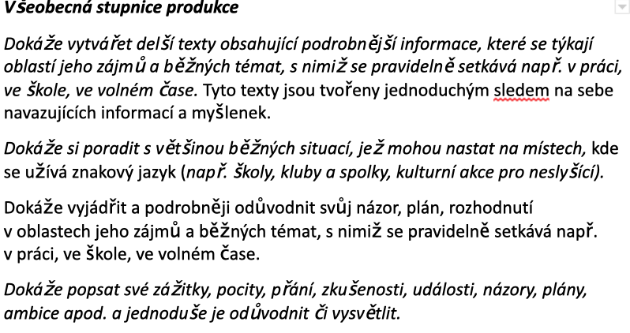
MODELOVÁNÍ DESKRIPTORŮ
stupnice: globální, všeobecné, modelové
ukázka (pracovní verze), všeobecná stupnice produkce (B1)
Notes:
-

Slide 12
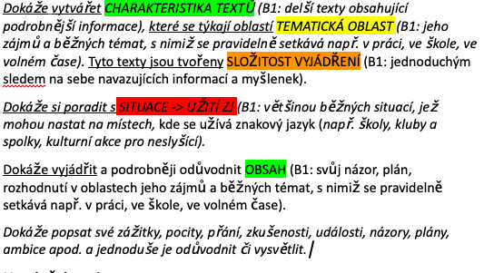
VZOREC (PŘÍKLAD)
- Vznik « vzorce » pro výstavbu deskriptorů + porovnávání se zdroji + neustálý dohled odborníka na ZJ

Slide 13
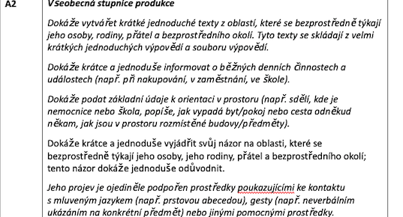
SROVNÁNÍ S ÚROVNÍ A2 (CVIČENÍ, DISKUZE)
Řekněte, v čem se úroveň A2 a B1 liší. Vyjádřete se ke 5 zmíněným parametrům, jimiž jsou:
charakteristika textů,
tematická oblast,
složitost vyjádření,
oblast pro užití ZJ,
obsah vyjádření.
Pracujte se slidy 11, 12, 13.

Slide 14
DISKUZE
Budete Rámec a Popisy v praxi potřebovat? V čem vidíte jejich důležitost?
Jste obeznámeni se SERRJ? Do jaké hloubky?
Je prezentovaný deskriptor srozumitelný? Pokud ne, v čem vidíte nesrozumitelnost?
Co konkrétně lze z příkladového deskriptoru přenést do praxe? Jak byste v praxi mohli využít?

Slide 15
Děkujeme za pozornost
a za případnou zpětnou vazbu!

Slide 16
Marie Boccou Kestřánková
marie.kestrankova@npi.cz
Jan Andrejsek
jan.andrejsek@npi.cz
Národní pedagogický institut České republiky
Senovážné náměstí 872/15, 110 00 Praha 1
IČO: 45768455

